Slide 1
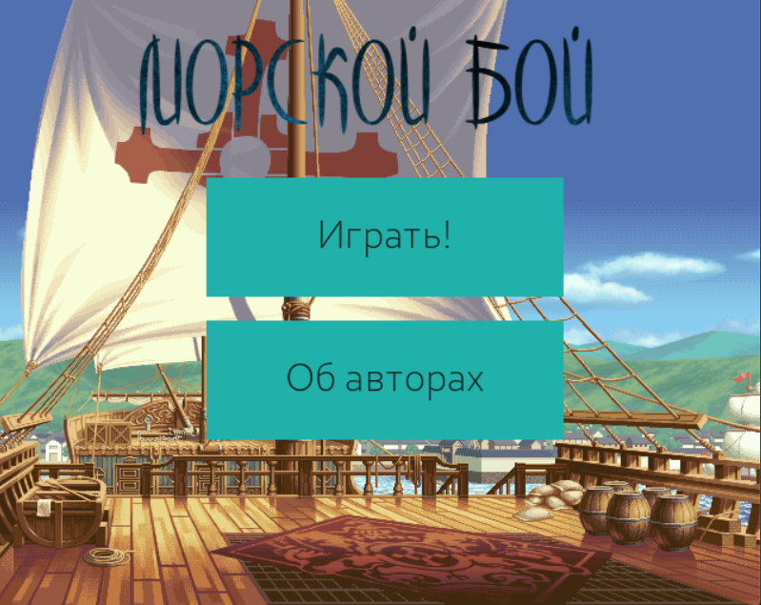
ПРОЕКТ НА PYGAME: МОРСКОЙ БОЙ
Проект подготовили: гуртученко никита Ледохович дмитрий уколов максим
деев максим

Slide 2
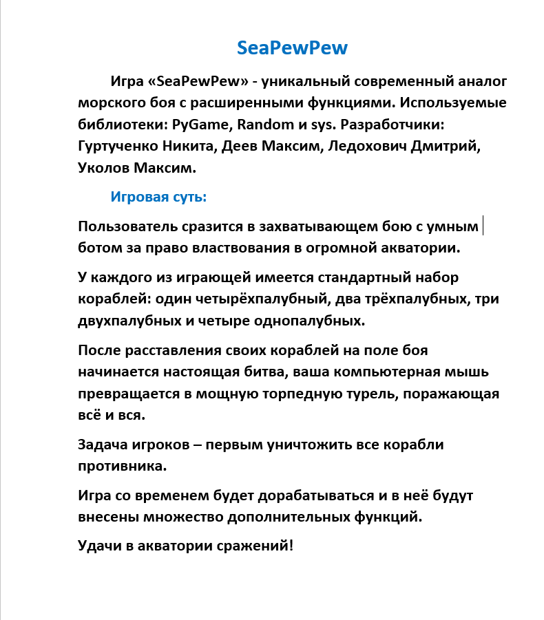
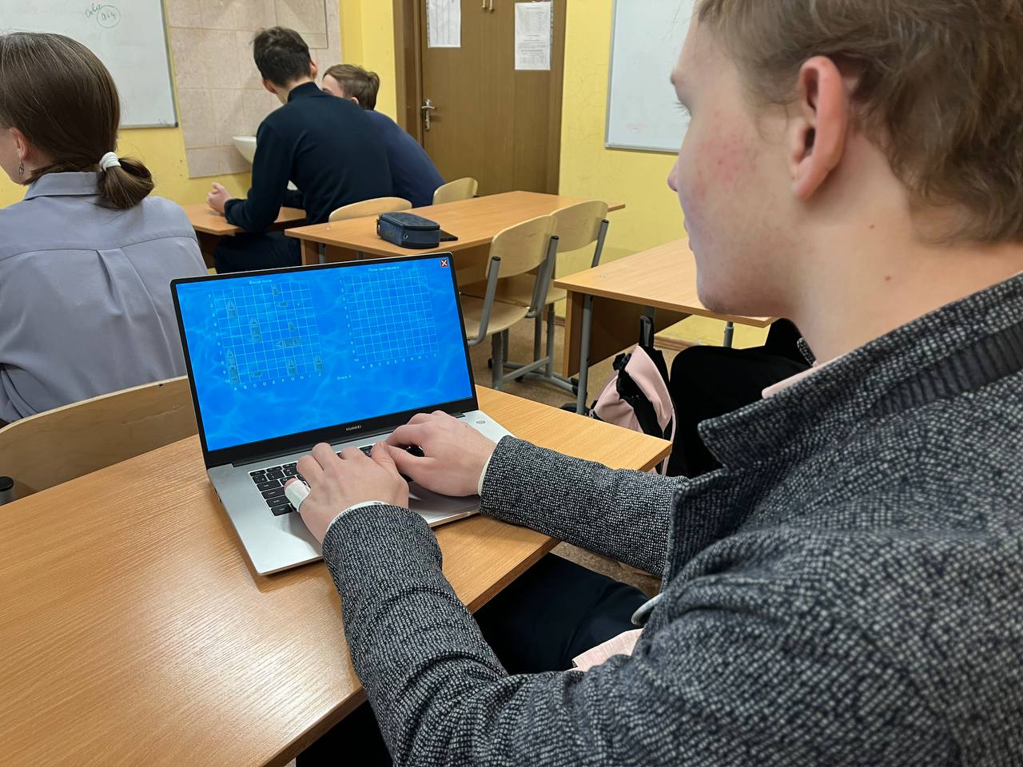
РАБОТА НАД ПРОЕКТОМ

Slide 3
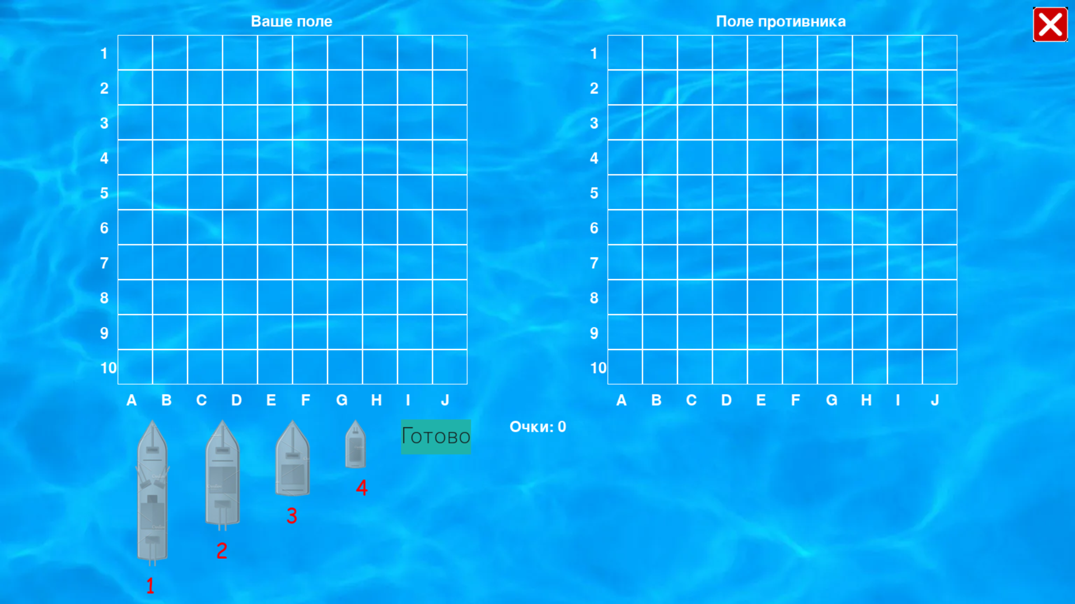

ВСЕ ЕЩЕ РАБОТА НАД ПРОЕКТОМ

Slide 4
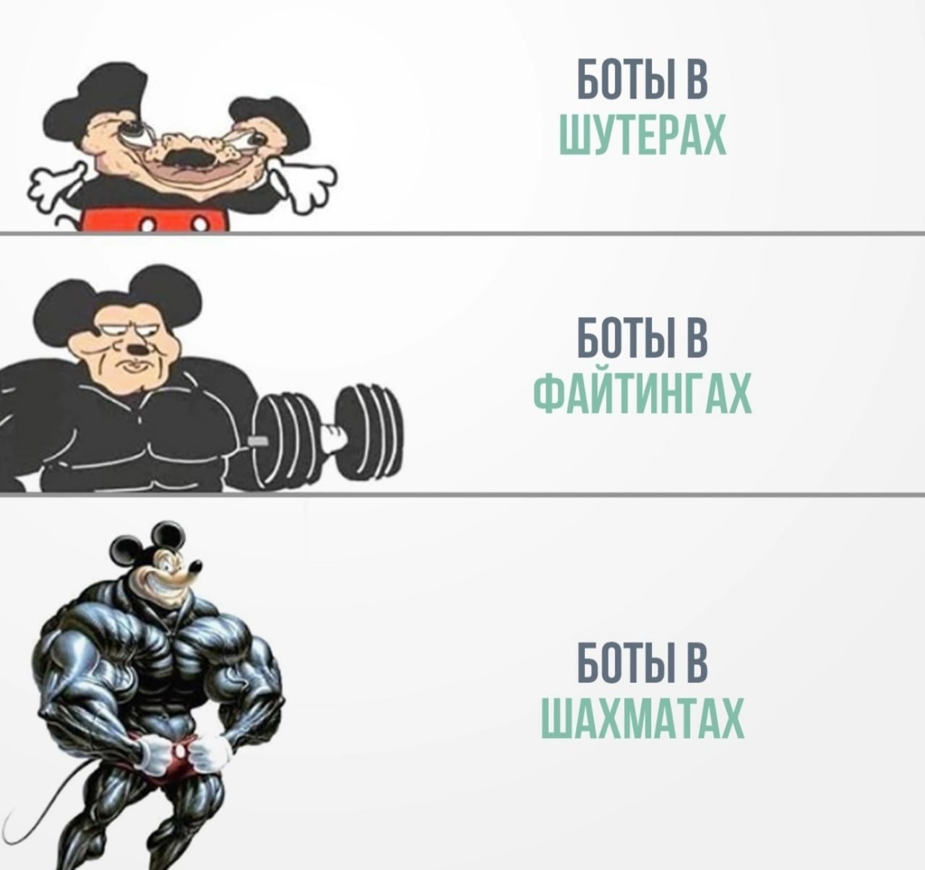
ТЕПЕРЬ ПОПРОБУЙТЕ ОБЫГРАТЬ НАШЕГО БОТА

Slide 5
СПАСИБО ЗА ВНИМАНИЕ!

